Slide 1
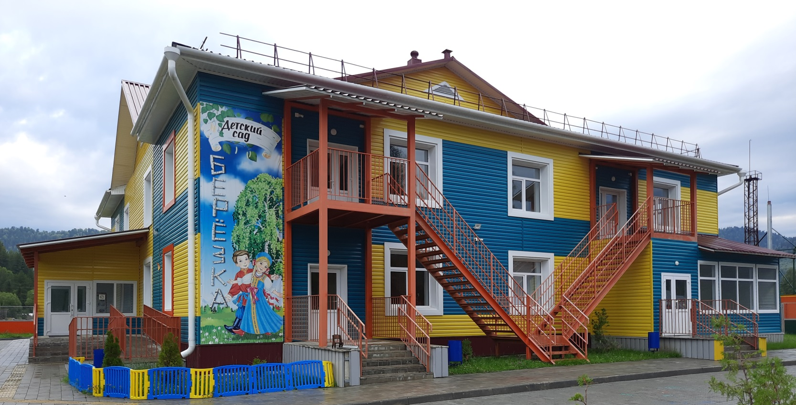
«Модели воплощения вариативной части ФОП ДО с учётом специфики дошкольного учреждения, этнокультурной составляющей и интересов воспитанников и их родителей.»

Slide 2
Одним из принципов дошкольного образования является учёт этно-культурной ситуации развития детей, а также приобщение детей к социокультурным нормам, традициям семьи, общества и государства.
Вариативная часть образовательной программы направлена на этнокультурное воспитание дошкольников.
Реализация вариативной части образовательной программы осуществляется на основе Региональной программы по ознакомлению детей дошкольного возраста с малой Родиной - Республикой Алтай «Любимый край-Горный Алтай» через проектную деятельность
«Моя малая Родина» и программу эколого - краеведческого направления «Я живу в Республике Алтай»,

Slide 3
Основной целью проекта «Моя малая Родина» является приобщение детей дошкольного возраста к культуре, истории и традициям народов Республики Алтай. Для достижения цели были поставлены следующие задачи: -создать условия для приобщения дошкольников к культурно-историческому наследию наших предков; -познакомить детей с искусством, бытом и традициями народов Республики Алтай; -повысить педагогическую компетентность родителей в вопросах воспитания чувства любви к малой родине у дошкольников; -воспитывать любовь и бережное отношение к природе родного края; -воспитывать уважение к традициям и обычаям многочисленных народов.

Slide 4
Для систематизации работы по этнокультурному воспитанию дошкольников разработаны мини - проекты для каждой возрастной группы, которые затрагивают все образовательные области и реализуются в ходе организованной образовательной деятельности, совместной и самостоятельной деятельности детей.
-проекты, направленные на развитие речи дошкольников путем изучения малых форм народного фольклора, чтения сказок и произведений поэтов и писателей народов республики Алтай;
-проекты, направленные на формирование познавательных интересов об окружающем мире Республики Алтай;
-проекты, направленные на развитие творческих способностей дошкольников через знакомство с декоративно - прикладным искусством и фольклором народов Республики Алтай.
-проекты, направленные на сохранение и укрепление здоровья дошкольников через знакомство с национальными видами спорта.

Slide 5
Мини - проекты взаимосвязаны и дополняют друг друга. На каждом возрастном этапе тематические отделы повторяются с последующим усложнением, в соответствии с возрастными особенностями дошкольников. Для успешной реализации каждого мини-проекта созданы организационные, информационные и материально- технические условия, разработан план и этапы реализации проекта, направленные на достижение предполагаемых результатов. Воспитанники старшей разновозрастной группы изучают программу «Моя малая Родина», направленную на этнокультурное воспитание дошкольников через знакомство с природой, историей и культурой родного края.

Slide 6
Групповые комнаты и коридорные помещения оформлены в стиле этнодизайна, отражающие художественные ценности и эстетические нормы народов, проживающих в республике. В детском саду функционирует мини-музей истории и быта, где представлены разделы: «Домашняя утварь и предметы быта», «Алтайский орнамент», «Алтайский национальный костюм», «Экспозиция алтайского аила». Используемые экспонаты музея соответствуют программным требованиям и вариативны по годам обучения.

Slide 7
Наш мини - музей

Slide 8
Предметно – пространственная среда

Slide 9
Предметно-пространственная среда

Slide 10
В каждой групповой комнате есть уголок национальной культуры, в содержание которого входит: - куклы в национальных костюмах; - предметы декоративно-прикладного искусства; - художественная литература на русском и алтайском языках; - государственная символика; - дидактические игры. Созданы и функционируют этно-кружки, художественные мастерские, семейные гостиные.

Slide 11
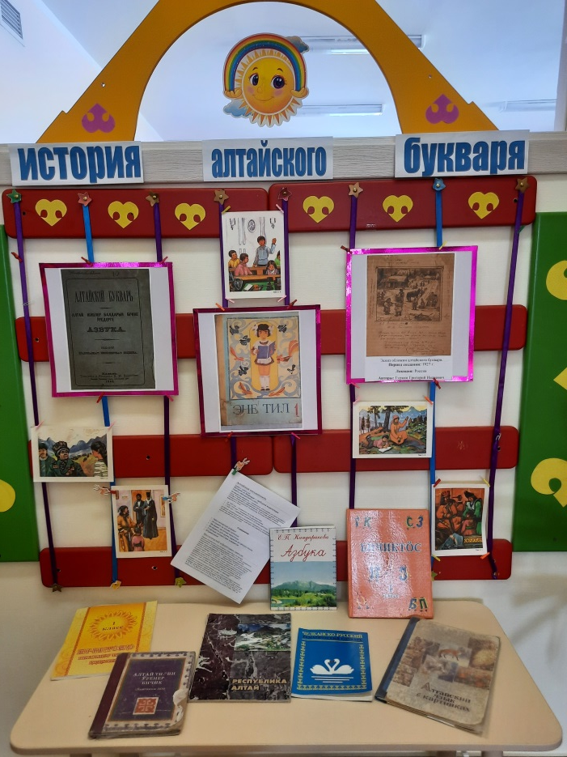

Slide 12
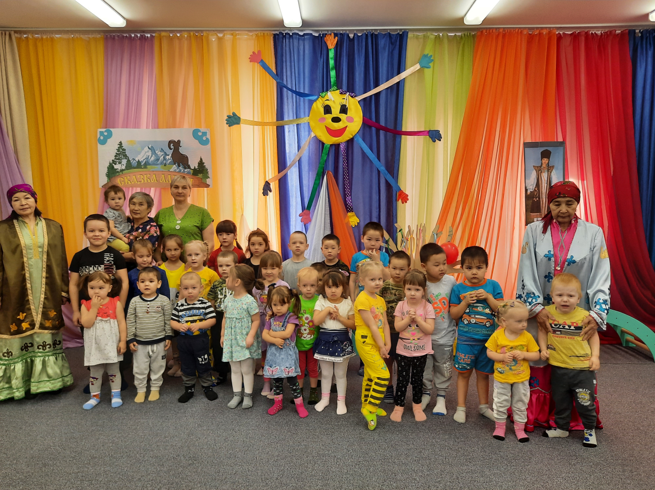
Ознакомление детей с народной культурой и традициями алтайского народа происходит во всех видах деятельности, затрагивает все образовательные области. Принцип интеграции образовательных областей позволяет организовать эту работу интересно, разнообразно, так, чтобы всё, что мы, педагоги ДОО, хотим донести до детей, было воспринято ими глубоко и надолго.

Slide 13
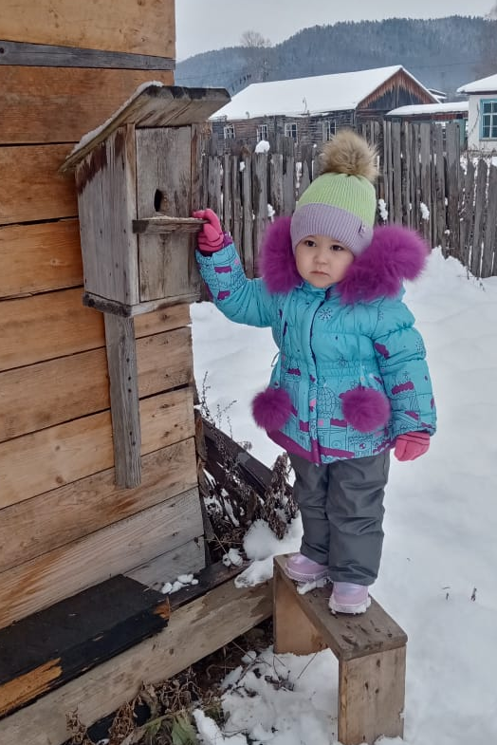
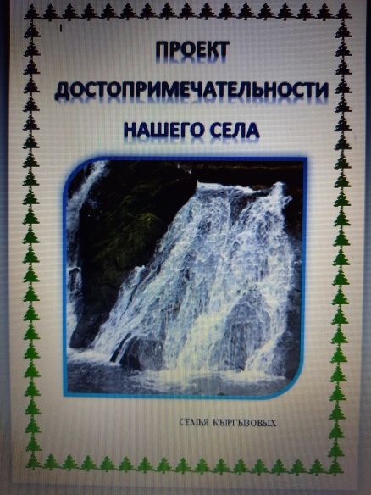
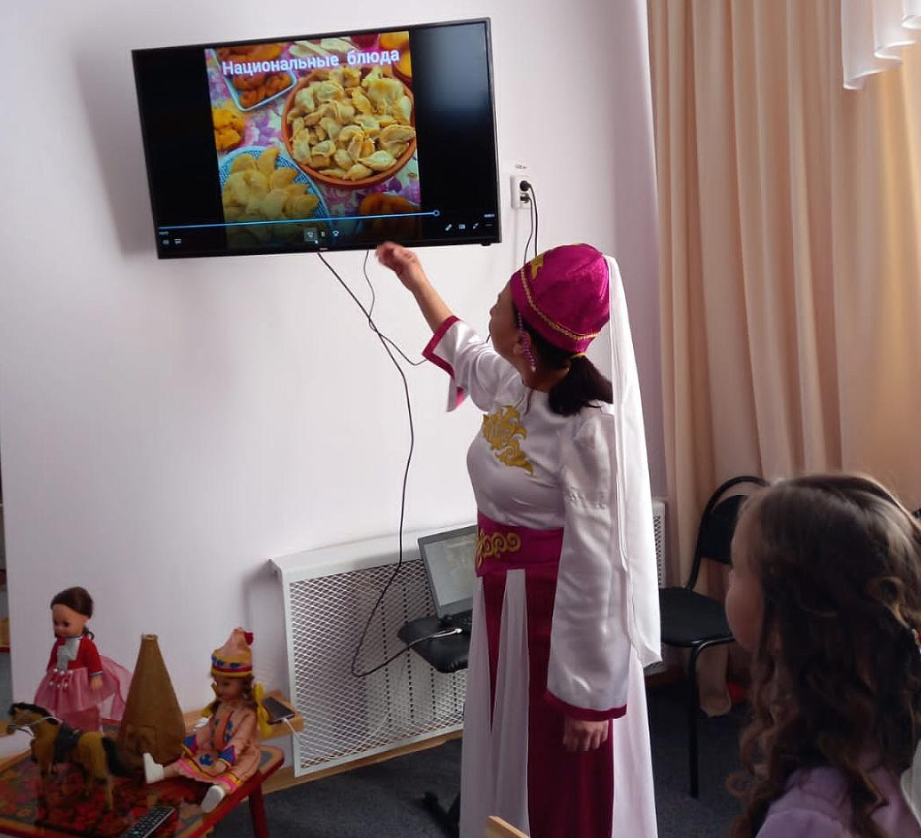
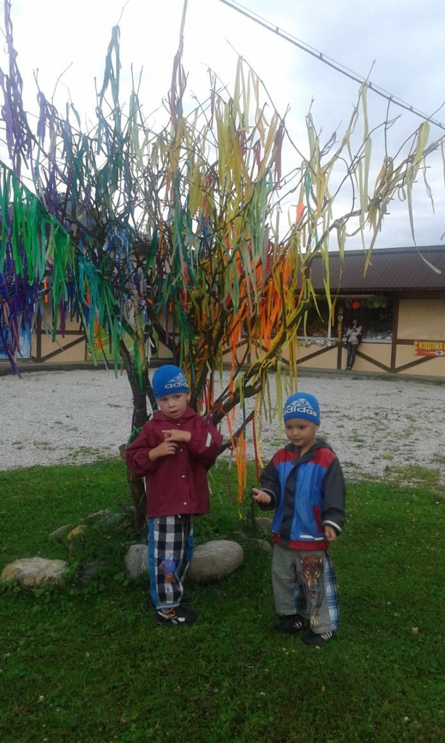
Наши мини -проекты Родина не обязательно должна быть большой. .. «Моё село», «Моя родословная» , «Традиции нашей семьи»

Slide 14
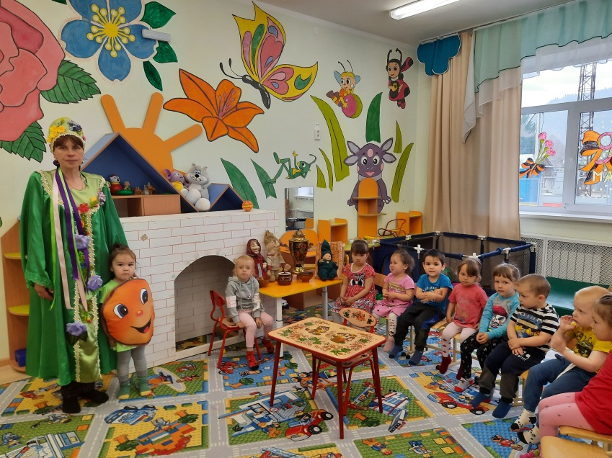
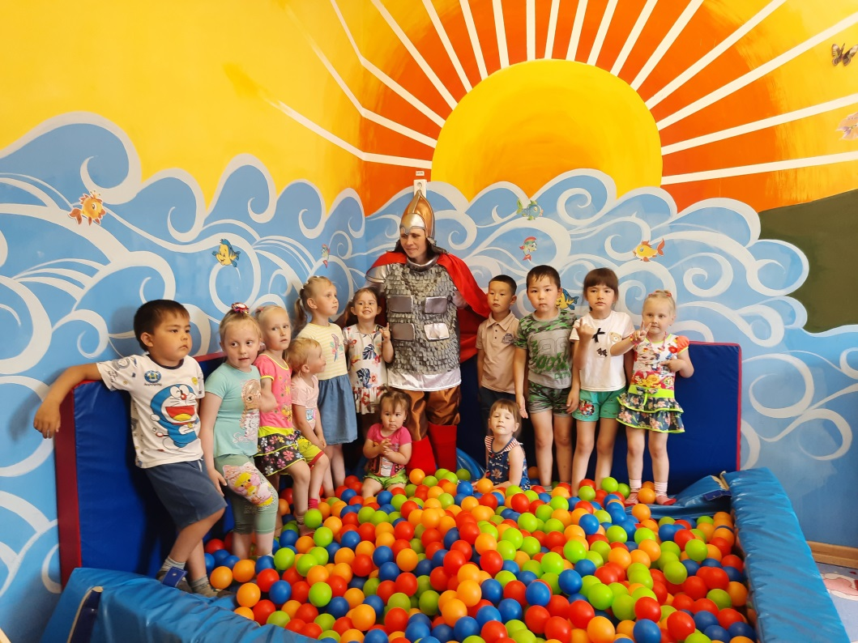
Родной посёлок – это мой детский сад и моя группа.

Slide 15
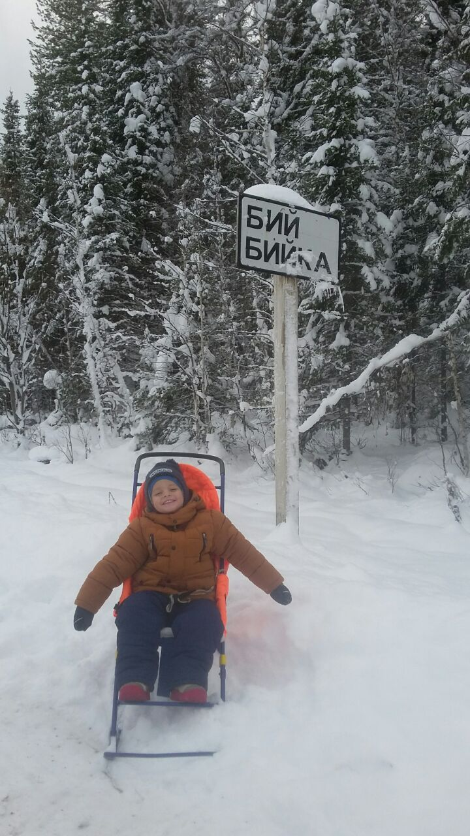
Проект «Моё село»
Все знают, что Бий в переводе с алтайского господин, а наш посёлок называется Бийка – это значит госпожа. Основан в 1932 году.

Slide 16
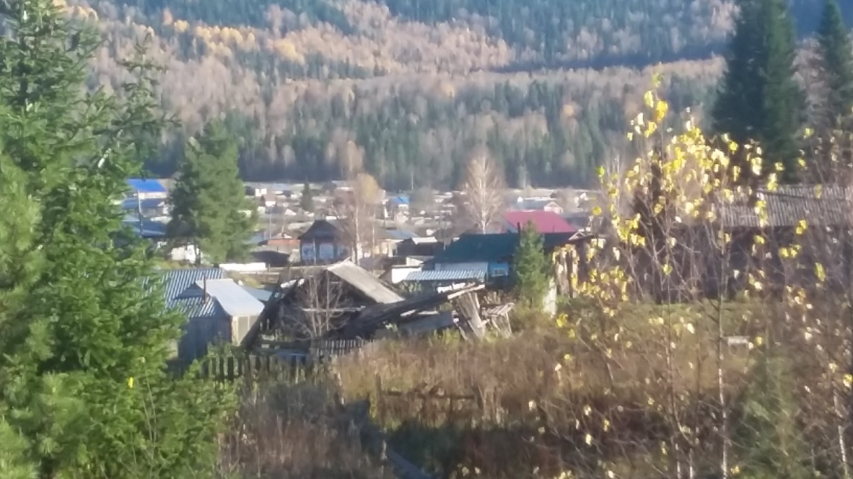
«Моё село»

Slide 17
Родина – это наши корни. Легенда рода Куу-Лебедь.

Slide 18
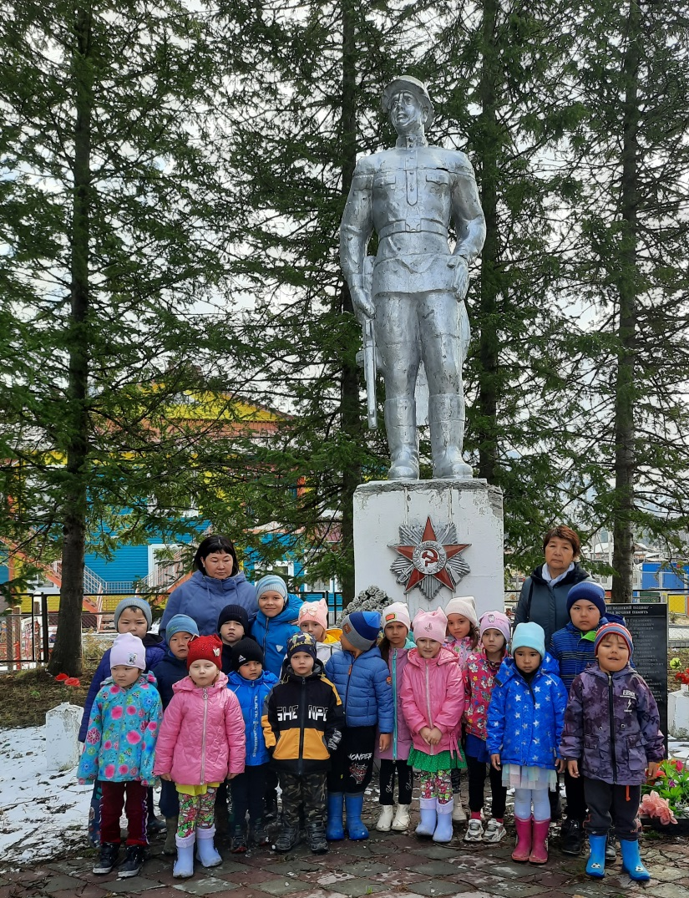
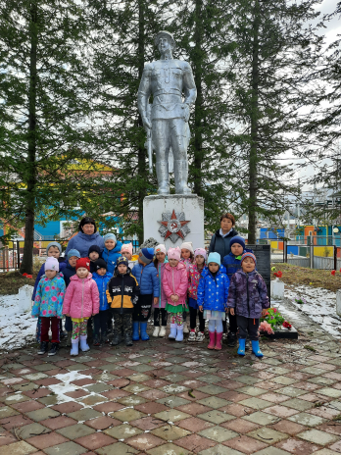
Родина – это память о прапрадедах.

Slide 19
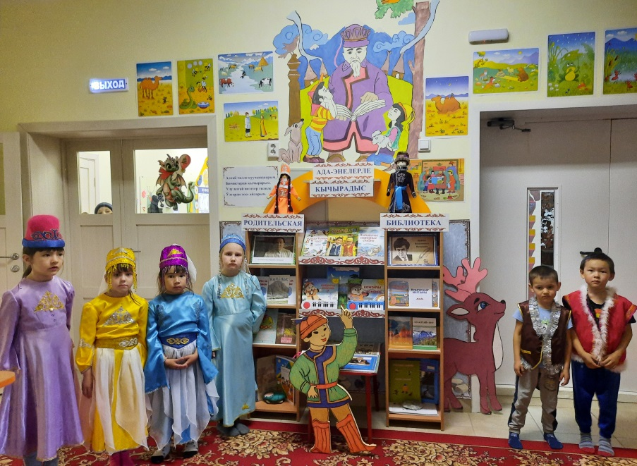
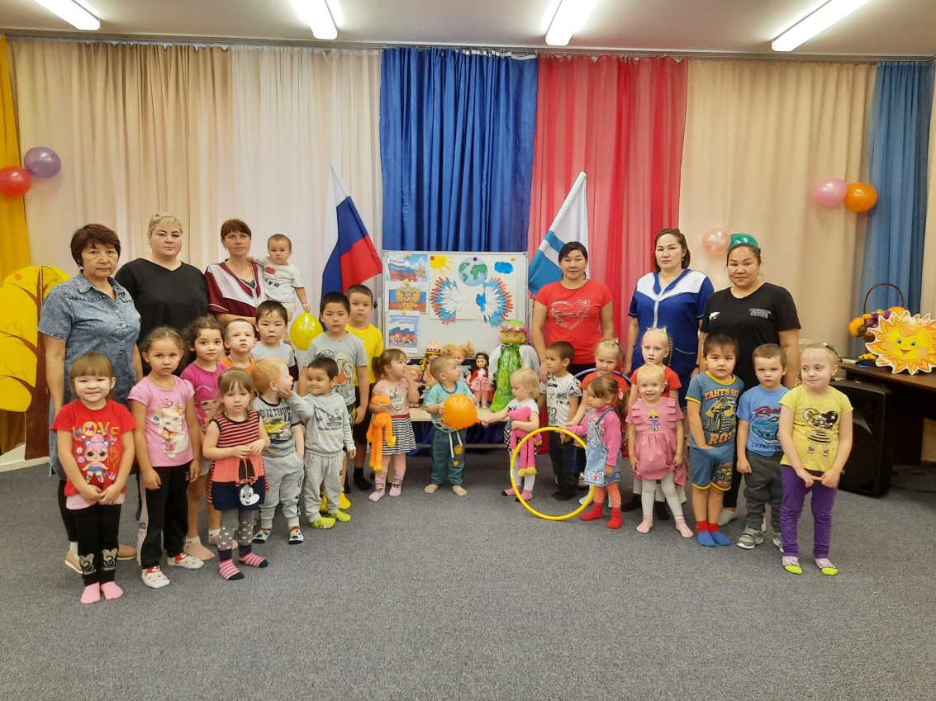
Родина – это культура и традиции народов

Slide 20
Родина
«Малая Родина, малая Родина,
Наша весна и любовь,
Горечь рябины и сладость смородины,
Осени хмурая бровь…
Сколько бы ни было читано - пройдено
Лет, километров и строк,
С нами всегда наша малая Родина-
Наш благодатный исток…»

Slide 21
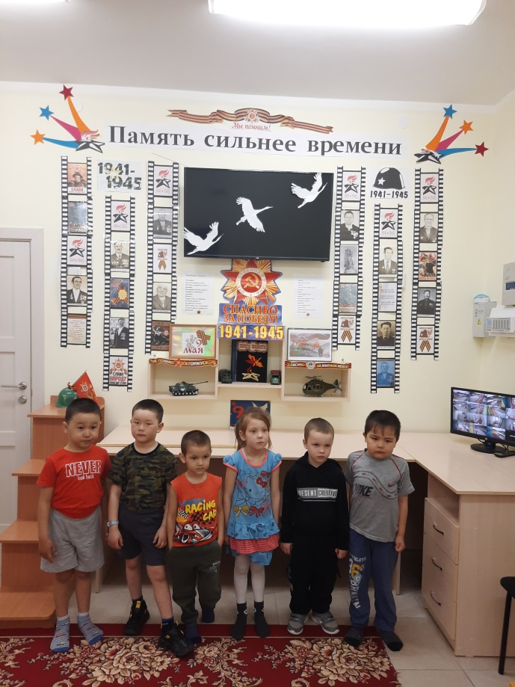

Slide 22
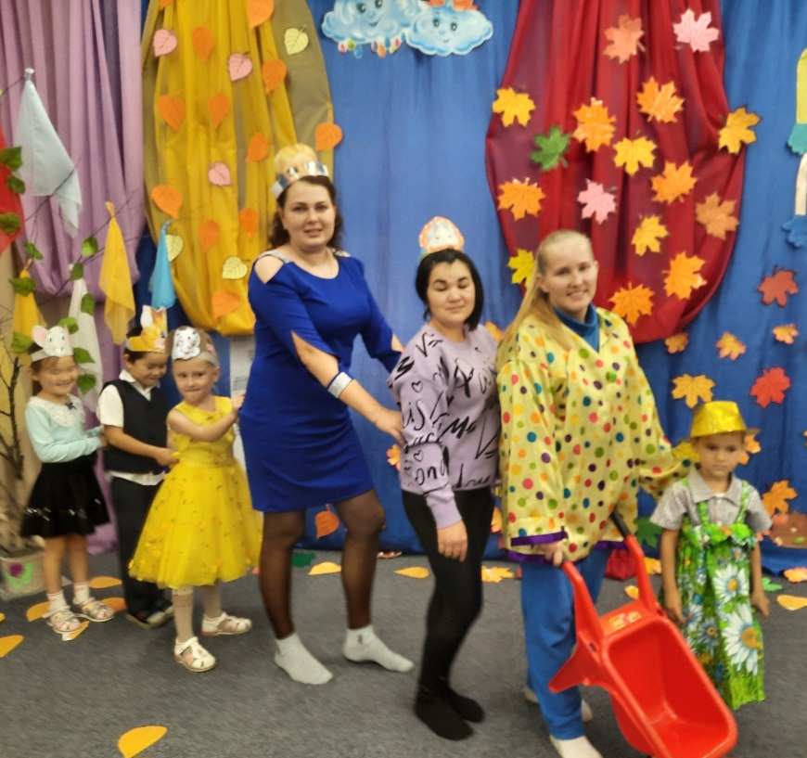
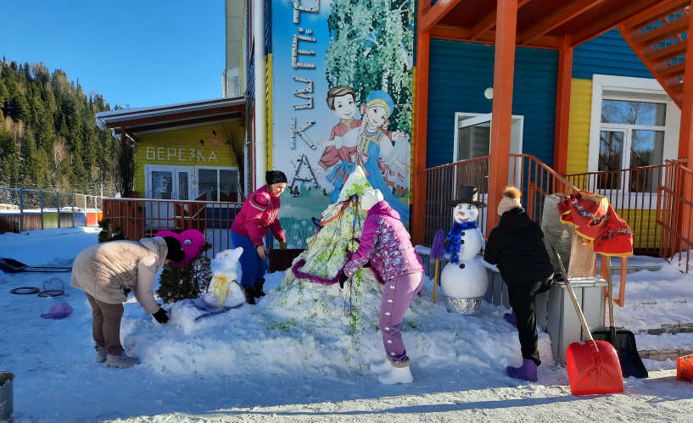
Важную роль в процессе этнокультурного воспитания дошкольников играют родители, которые активно участвуют в обновлении и пополнение мини-музея, организации и проведении тематических досугов, спортивных мероприятий, национальных праздников и творческих выставок.

Slide 23
Итогом проектов является создание презентаций, фотоальбомов, выставок, видеороликов и мероприятий, посредством которых ребята пополняют свои знания о малой родине и Отечестве.
Предлагаем вашему вниманию видеоролик из цикла «Патриотическое воспитание дошкольников»

